Slide 1




理正电子批注及电子签署系统

Slide 2

升级内容
01
管理系统升级
02
在线批注
03
电子签署
04
设计辅助工具

Slide 3
1
系统升级
Part
管理系统升级为理正V2系统
支持360、谷歌等主流浏览器
保留了原有系统中的账户（部门）管理、项目登记、项目策划、人员策划功能
协同客户端升级支持CAD2010~2020版本

Slide 4
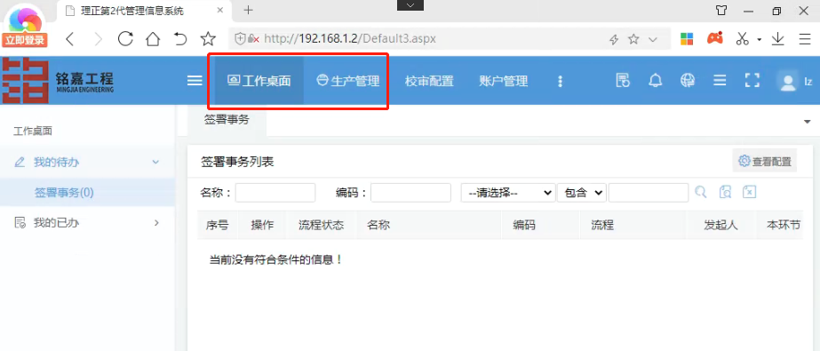
管理系统界面
Part

Slide 5
2
在线批注
Part
协同平台新增【校审区】
校审人员可以在CAD端直接进行在线批注
批注时支持企业意见库

Slide 6
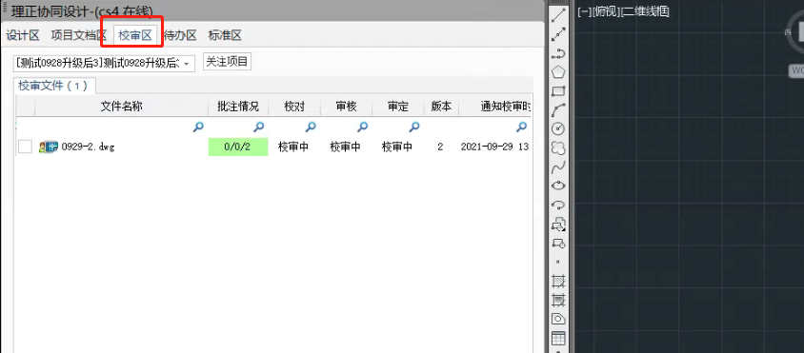
校审区
Part

Slide 7
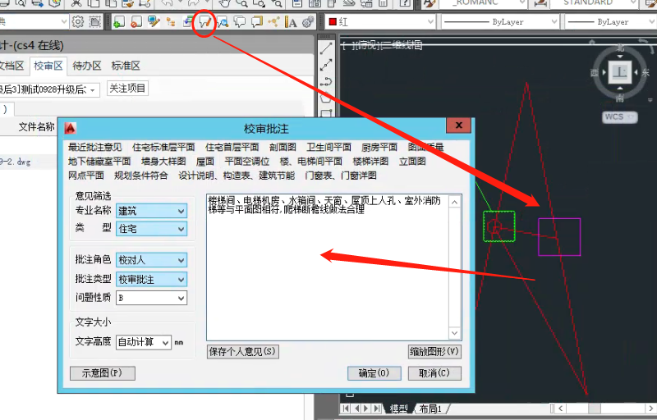
校审批注
Part

Slide 8
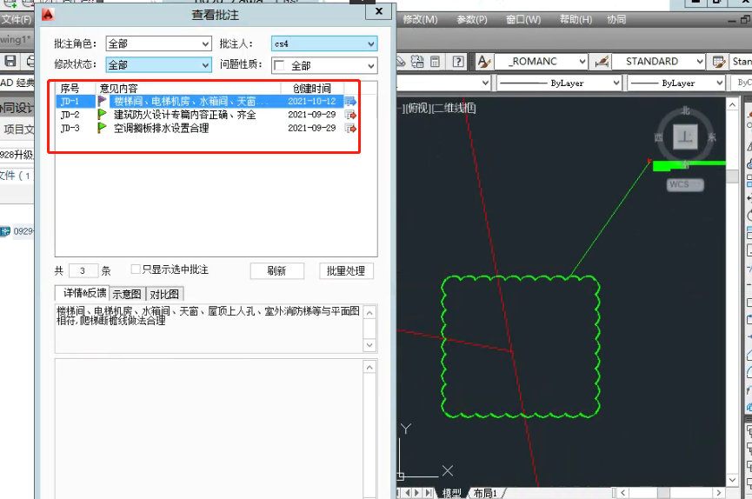
查看批注
Part

Slide 9
3
电子签署
Part
出图用途管理
新增《签署确认单》
批量转PDF（带电子签名）

Slide 10
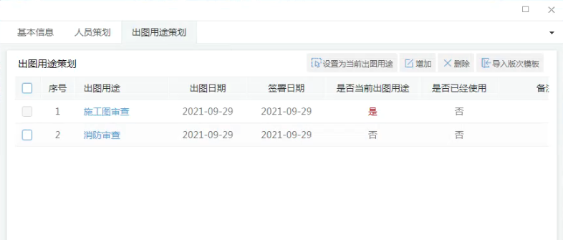
出图用途策划（项目负责人）
Part

Slide 11
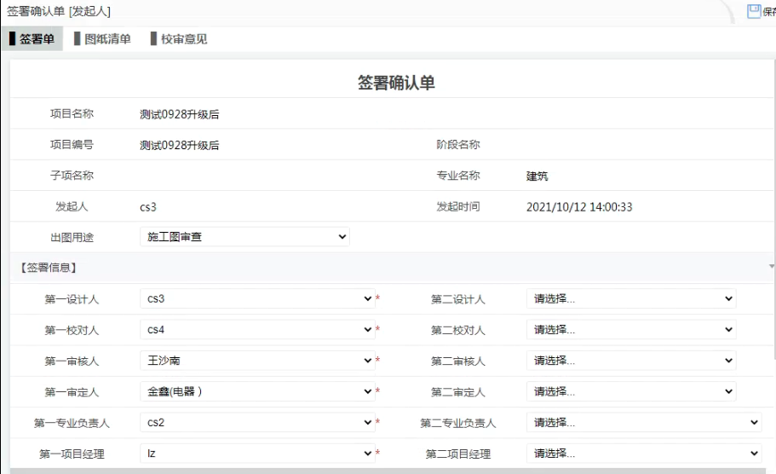
签署确认单
Part

Slide 12
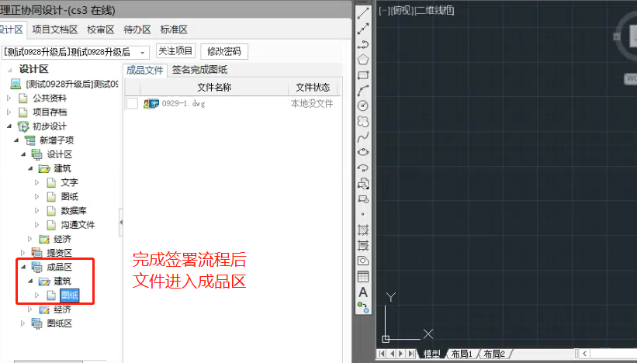
完成签署确认流程
Part

Slide 13
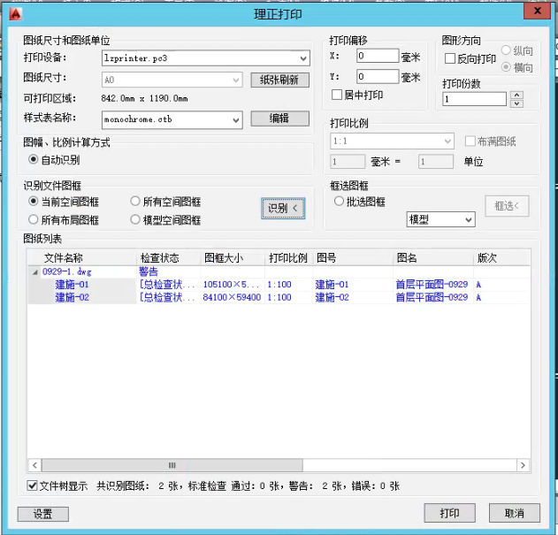
批量转PDF
Part

Slide 14
4
设计辅助工具
Part
插标准图框
生成图纸目录
外部参照相关功能
Notes:
既有行业技术发展和管理创新的外在因素，也有设计企业自身发展的内生动力。

Slide 15
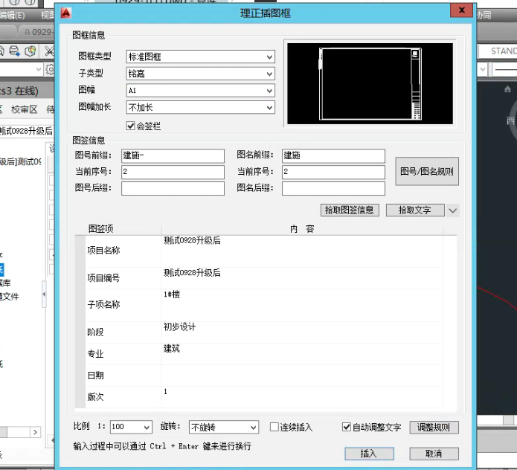
插标准图框
Part

Slide 16
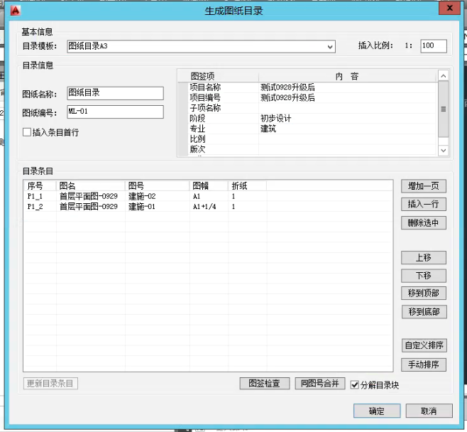
生成图纸目录
Part

Slide 17
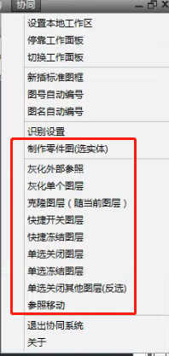
外部参照功能
Part

Slide 18
谢谢
用起来才是硬道理
让设计和设计管理更轻松、更规范

